Slide 1
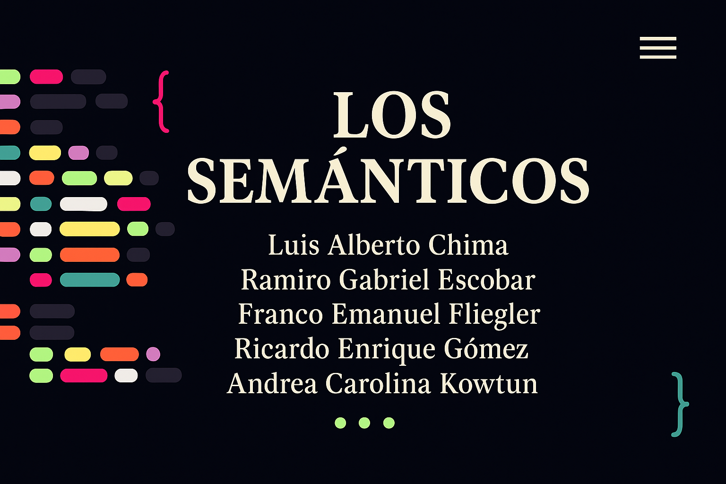

Slide 2
Objetivos Generales:
Construir intérprete desde cero usando Python + PLY
Analizar, validar y transformar estructuras JSON
Generar HTML semántico sin librerías externas

Slide 3
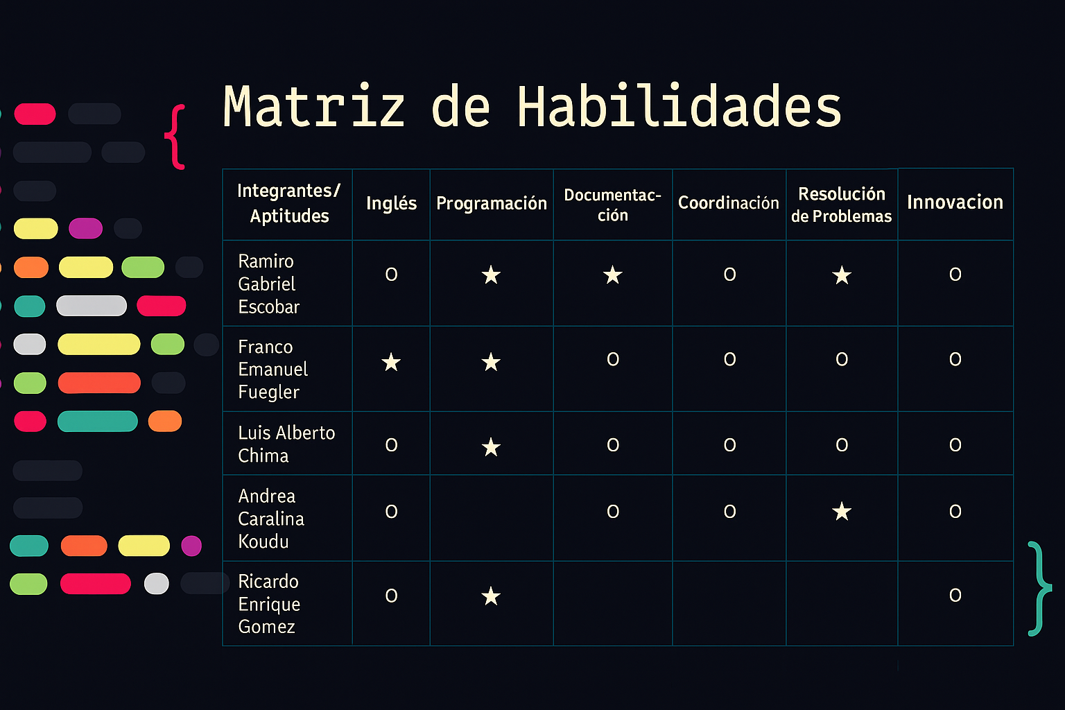

Slide 4
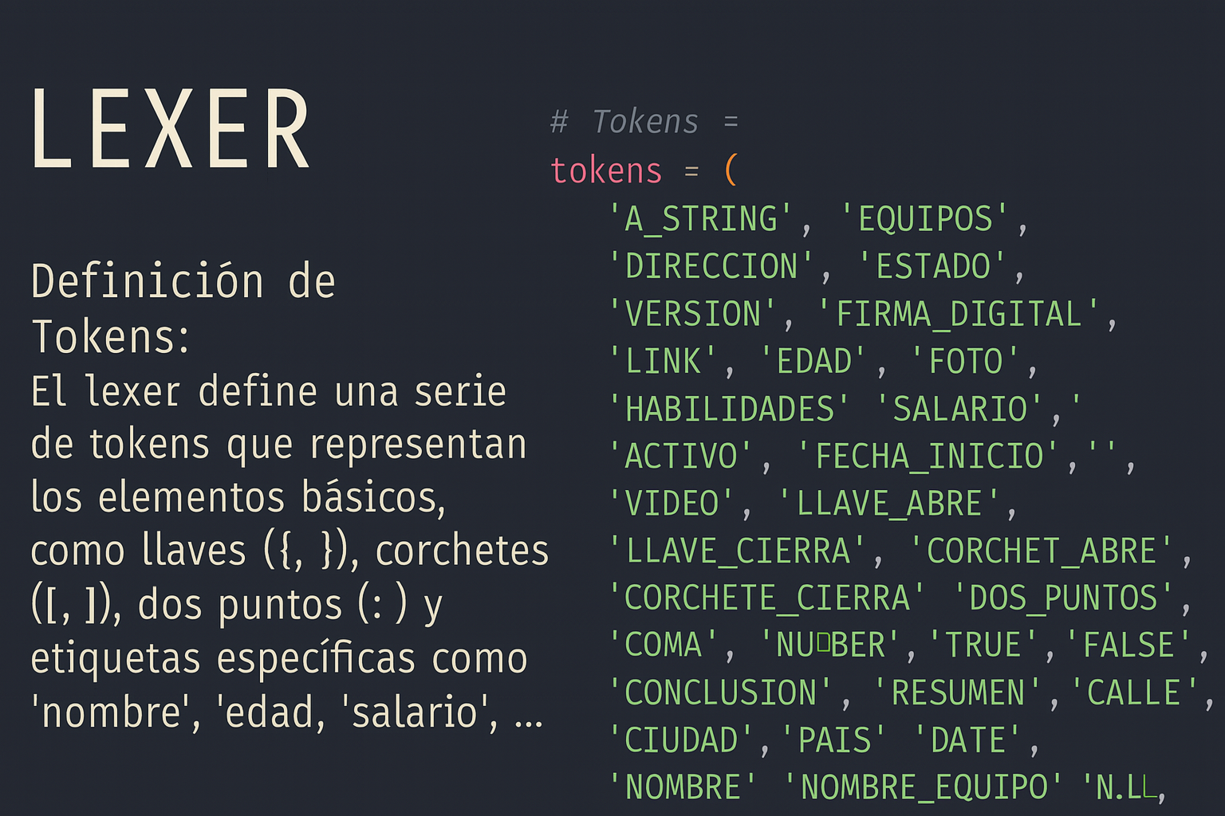

Slide 5
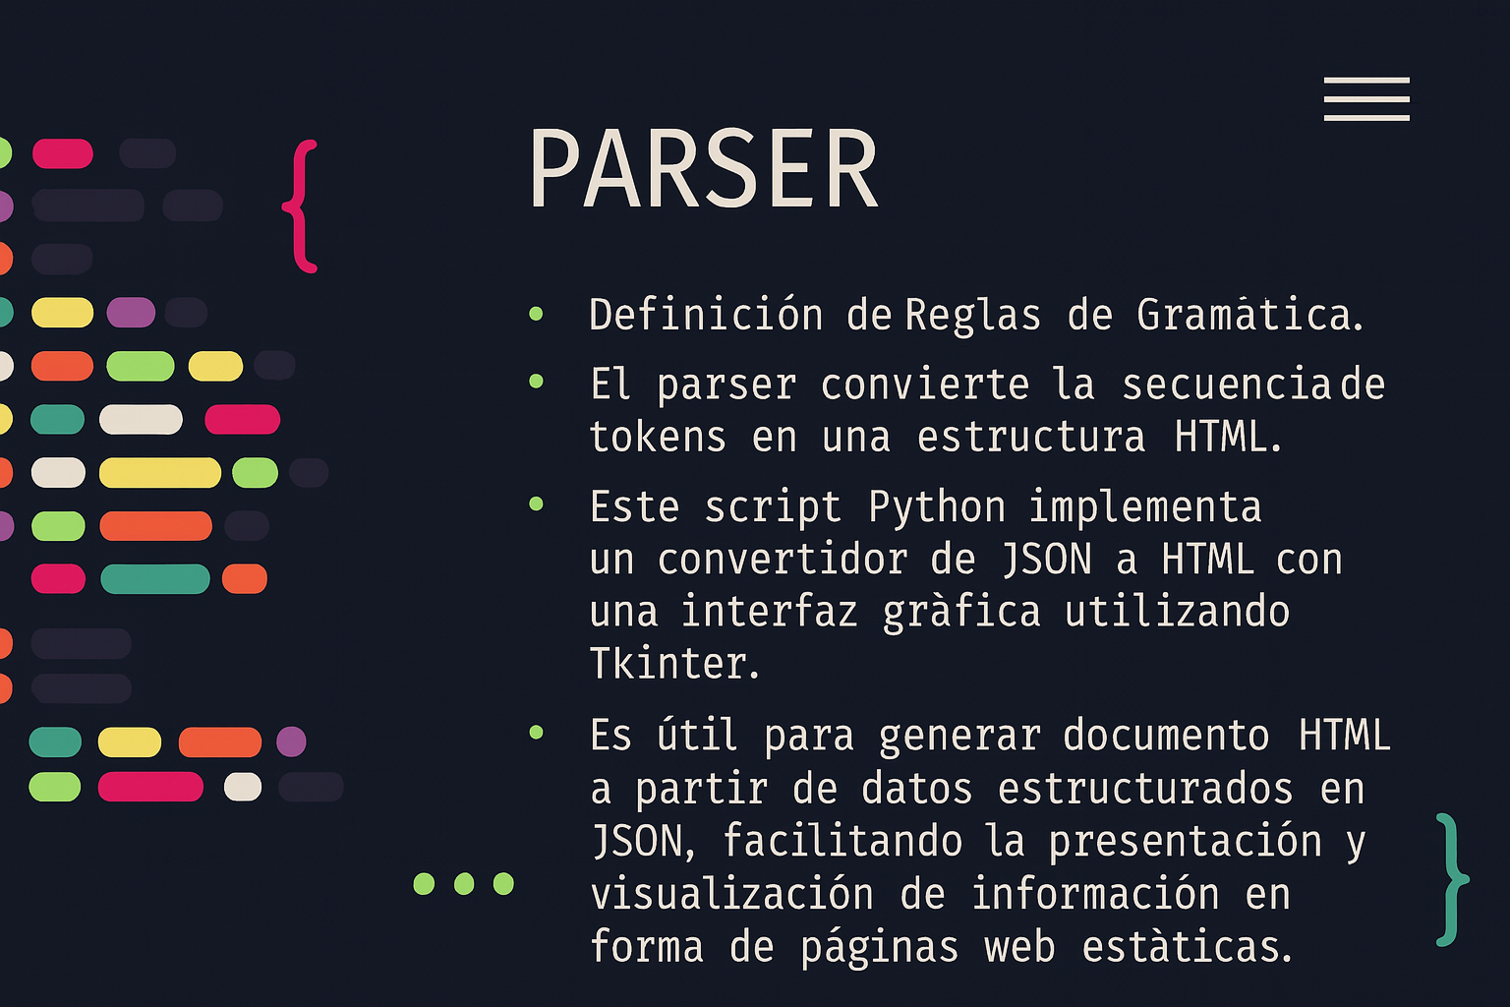

Slide 6
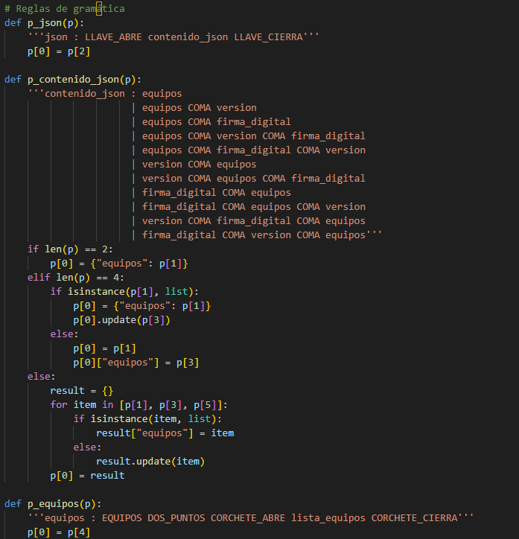

Slide 7
Funcionalidades extra
Ejecución por consola + interfaz gráfica en Tkinter
Exportación de tokens a .txt

Slide 8
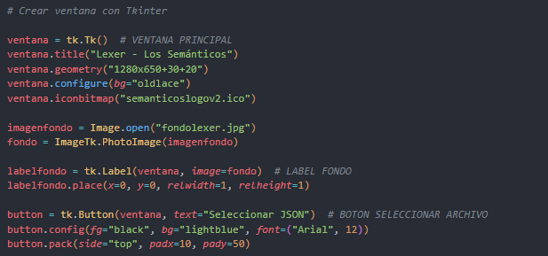

Slide 9
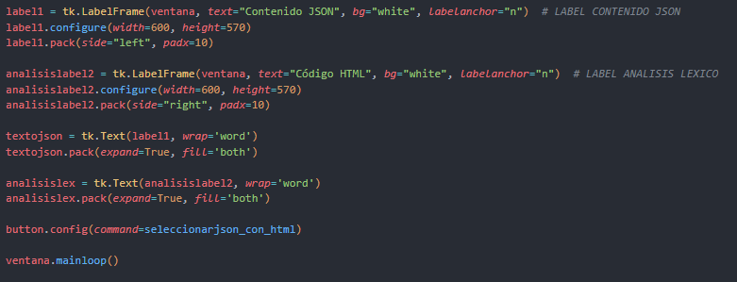

Slide 10
Obstáculos y soluciones
Problema con claves con tildes → solución con normalización → No funcionó
Manejo de orden flexible en contenido_json
Producción de errores semánticos sin detener el parser

Slide 11
CONCLUSIONES:
Se diseñó y depuró un intérprete desde cero: lectura de JSON → generación de HTML
Se resolvieron conflictos sintácticos y se incorporaron validaciones semánticas (emails, fechas, cargos, etc.)
No se utilizaron librerías externas como json o html, reforzando la comprensión del proceso interno
Se agregaron funcionalidades prácticas: interfaz gráfica con Tkinter, ejecución por consola, exportación de tokens y generación visual de HTML

